Slide 1
上次课主要内容
正规式定义及代数性质
正规式的简化形式与辅助定义；
记号的识别：有限自动机
  NFA的定义：M =（S，∑，move，s0，F）
  直观表示：状态转换图与状态转换矩阵
  NFA识别记号：从初态到终态路径上的标记

Slide 2
2.3.1 不确定的有限自动机（续7）
<3> NFA （识别记号）的特点
NFA识别记号的最大特点是它的不确定性，即在当前状态下对同一字符有多于一个的下一状态转移。
具体体现：
  定义： move函数是1对多的；
  状态转换图：同一状态有多于一条边标记相同字符转移到不同的状态；
  状态转换矩阵： M[si,a]是一个状态的集合

Slide 3
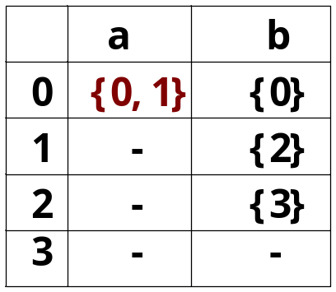
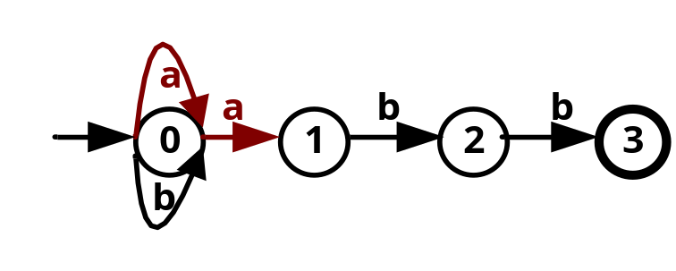
2.3.1 不确定的有限自动机（续8）
正规式：(a|b)*abb
S={0, 1, 2, 3}, Σ={a, b} s0 = 0, F={3}
move={ move(0,a)=0, move(0,a)=1,
move(0,b)=0,move(1,b)=2,
move(2,b)=3}
定义：
move函数是1对多的
转换矩阵：
转换图：
同一状态有多于一条边标记相同字符转移到不同的状态
M[si,a]是一个状态的集合

Slide 4
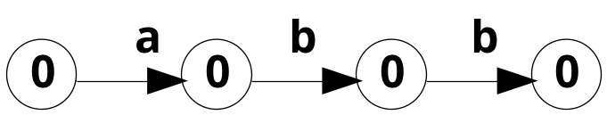

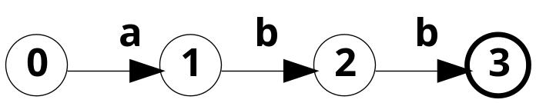
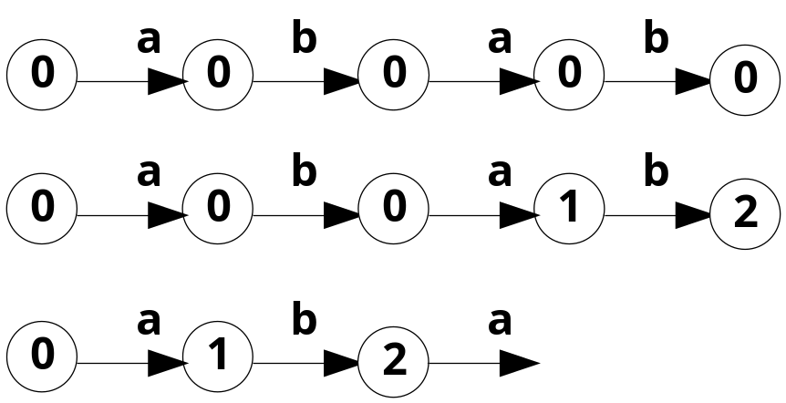
2.3.1 不确定的有限自动机（续9）
<4> NFA识别输入序列的一般方法
反复试探所有路径，直到到达终态，或者到达不了终态。
<5> 不确定性识别记号的困惑
识别输入序列时，在当前状态下遇到同一字符，应转移到哪个下一状态？
例2.9 在正规式 (a|b)*abb的NFA上识别输入序列abb和abab ：
非终态，不接受，试探下一路径
终态，接受

Slide 5
2.3.1 不确定的有限自动机（续10）
<6> NFA识别记号存在的问题
只有尝试了全部可能的路径，才能确定一个输入序列不被接受，而这些路径的条数随着路径长度的增长成指数增长。
识别过程中需要进行大量回溯，时间复杂度升高且算法趋于复杂。
问题：
是否可以构造这样的有限自动机，它识别正规式所描述的字符串，且在任何一个状态下遇到同一字符最多有一个状态转移？

Slide 6
2.3.2 确定的有限自动机
（Deterministic Finite Automaton, DFA）
定义2.5 DFA是NFA的一个特例，其中：
（1）没有状态具有ε状态转移(ε-transition)，即状态转换图中没有标记ε的边；
（2）对每个状态s和每个字符a，最多有一个下一状态。
■
与NFA相比，DFA的特征（确定性）
定义： move（si, a)函数是1对1的；
转换图： 从一个节点出发的边上标记均不相同；
转换矩阵：M[si,a]是一个状态。
且字母表不包括ε。

Slide 7
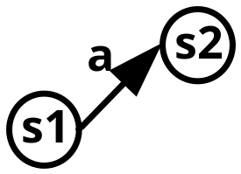
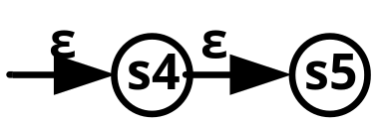
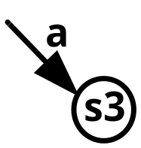
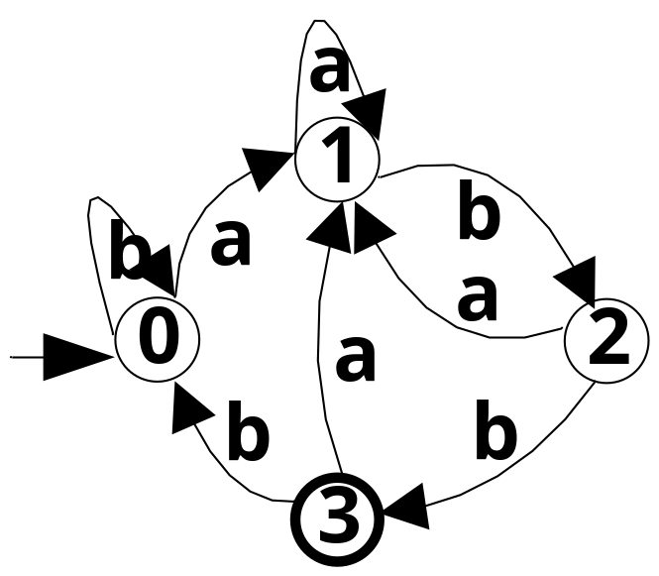
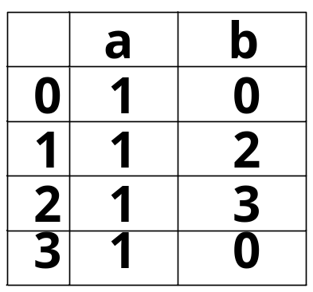
2.3.2 确定的有限自动机（续1）
对NFA施加两条限制：
限制1：没有ε状态转移
限制2：同一状态下没有重复字符的状态转移
例2.10 正规式(a|b)*abb的DFA和识别输入序列abb和abab：
识别abb：0a1b2b3，状态，接受
识别abab：0a1b2a1b2，？

Slide 8
2.3.2 确定的有限自动机（续2）
将在DFA上识别输入序列的过程形式化为算法，该算法被称为模拟器（模拟DFA的行为）或驱动器（用DFA的数据驱动分析动作）。
算法与DFA一起，即构成识别记号的词法分析器的核心。它的最大特点是算法与模式无关，仅DFA与模式相关。

Slide 9
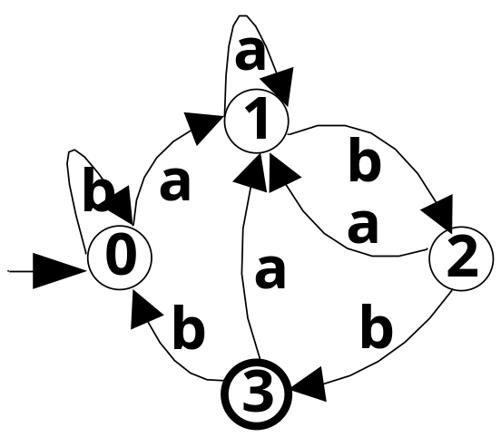
2.3.2 确定的有限自动机（续3）
算法2.1 模拟DFA
输入 DFA D和输入字符串x(eof)。D的初态为s0，终态集为F。
输出 若D接受x，回答“yes”，否则回答“no”。
方法 用下述过程识别x：
s:=s0； ch:=nextchar； -- 初值
while ch≠eof -- 循环
loop
end loop;
if -- 返回
then return “yes”; else return “no”;
end if; ■
s:=move(s,ch); ch:=nextchar;
s is in F
用算法2.1识别abab：
1. s=0, ch=a
2. s=1, ch=b
3. s=2, ch=a
4. s=1, ch=b
5. s=2, ch=eof
6. no
用算法2.1识别abb：
1. s=0, ch=a
2. s=1, ch=b
3. s=2, ch=b
4. s=3, ch=eof
5. yes
Notes:
先板书后播放

Slide 10
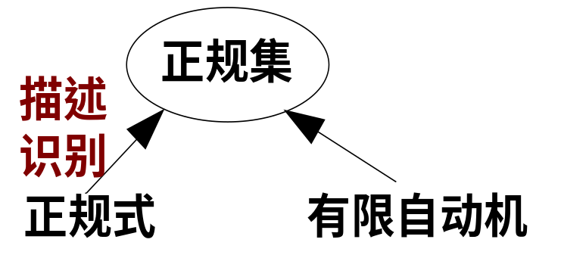
2.3.3 有限自动机的等价
定义2.6 若有限自动机M和M’识别同一正规集，则称M和M’是等价的，记为M=M’。 ■
特别提示：
正规式与有限自动机从两个侧面表示正规集。正规式是描述，自动机是识别。
因此，当它们表示相同集合时，均存在等价的问题。
想一想，有几种可能的等价？
Notes:
事实上，编译器的任何工作和工作的任何阶段，均是基于等价的一系列变换。因此，我们在讨论任何变换或翻译时，变换前后代码的等价是前提，也是默认值。

Slide 11
上次课主要内容
正规式的简化形式与辅助定义；
记号的识别：有限自动机
  NFA的定义：M =（S，∑，move，s0，F）
  直观表示：状态转换图与状态转换矩阵
  NFA识别记号：从初态到终态路径上的标记
  NFA的不确定所带来的问题
  DFA与模拟DFA算法（算法2.1）

Slide 12
2.4 从正规式到词法分析器
构造词法分析器的一般方法和步骤：
用正规式描述模式（为记号设计正规式）；
为每个正规式构造一个NFA，它识别正规式所表示的正规集；
将构造的NFA转换成等价的DFA，这一过程也被称为确定化；
优化DFA，使其状态数最少，这一过程也被称为最小化；
从优化后的DFA构造词法分析器。
问题：
我们是从DFA构造词法分析器，为何不直接从正规式构造DFA，而要先构造NFA，然后转换为DFA？
原因：
  机器构造需要规范的算法；
  正规式→NFA：有规范的一对一的构造算法
  DFA→分析器：有便于记号识别的算法

Slide 13


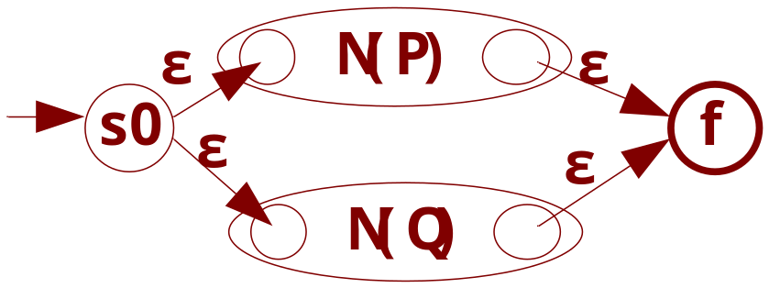
2.4.1 从正规式到NFA
算法2.2 Thompson 算法
输入 字母表∑上的正规式r
输出 接受L(r)的NFA N
方法 首先分解r，然后根据下述步骤构造NFA：
<1> 对ε，构造NFA N(ε)如下。其中，s0为初态，f为终态，此NFA接受{ε}；
<2> 对∑上的每个字符a，构造NFA N(a)如右上，它接受{a} ；
<3> 若N(P)和N(Q)是正规式P和Q的NFA，则
（a） 对正规式P|Q，构造NFA N(P|Q)如下。其中，s0为初态，f为终态，此NFA接受L(P)∪L(Q)；

Slide 14

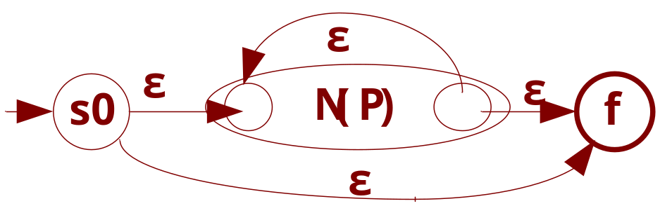
2.4.1 从正规式到NFA（续1）
（b） 对正规式PQ，构造NFA N(PQ)如右。其中s0为初态，f为终态，此NFA接受L(P)L(Q)；
（c） 对正规式P*，构造NFA N(P*)如右。其中，s0为初态，f为终态，此NFA接受L(P*)；
<4> 对于正规式(P)，使用P本身的NFA，不再构造新的NFA。
■

Slide 15
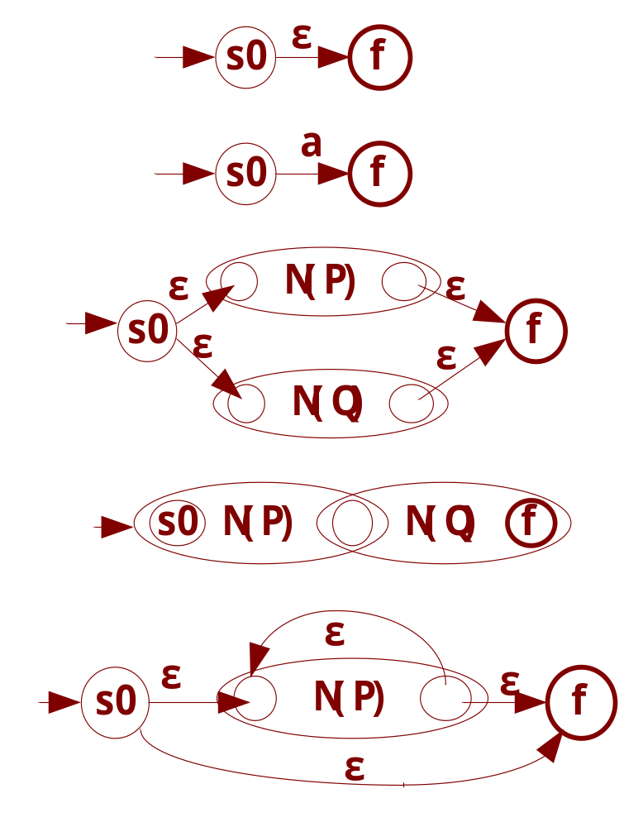
2.4.1 从正规式到NFA（续2）
正规式与NFA的对应关系：
正规式 NFA
ε表示集合L(ε)={ε}
a表示集合L(a)={a}
P|Q表示集合L(P)∪L(Q)
PQ表示集合L(P)L(Q)
P*表示集合(L(P))*
(r) 仍然表示集合L(r)

Slide 16
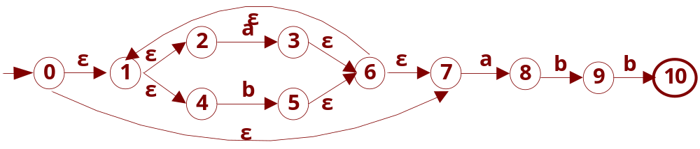
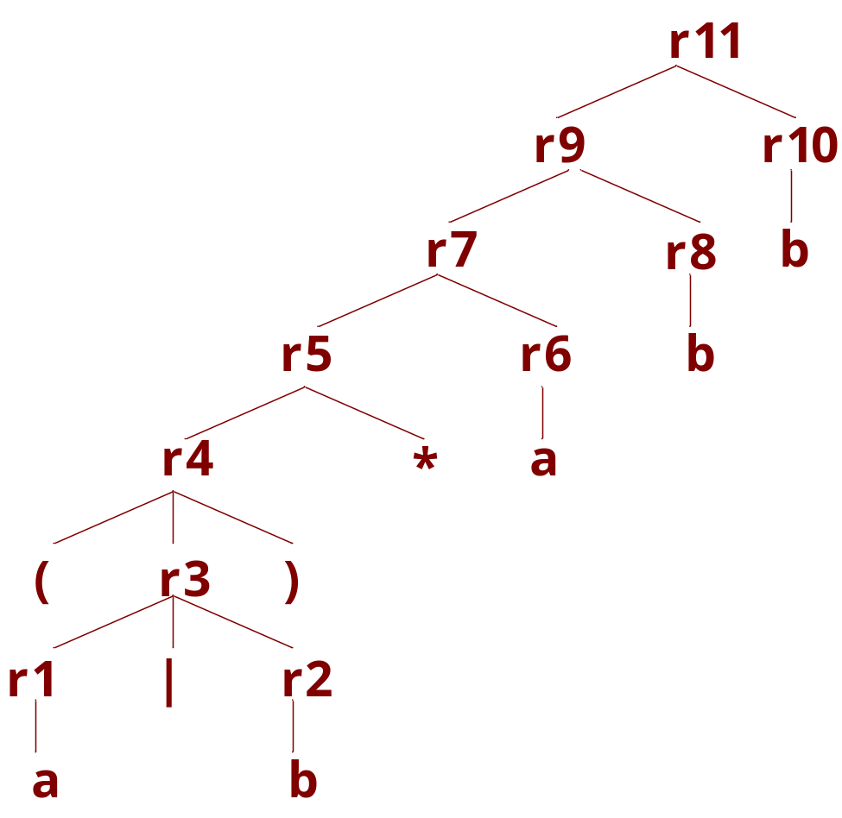
2.4.1 从正规式到NFA（续3）
例2.11 用Thompson算法构造正规式r=(a|b)*abb的NFA N(r)
<1> 分解正规式
<2> 自下而上构造NFA
强调：
算法的构造与正规式一一对应
构造一个新的NFA最多增加两个状态
Notes:
先板书后播放

Slide 17
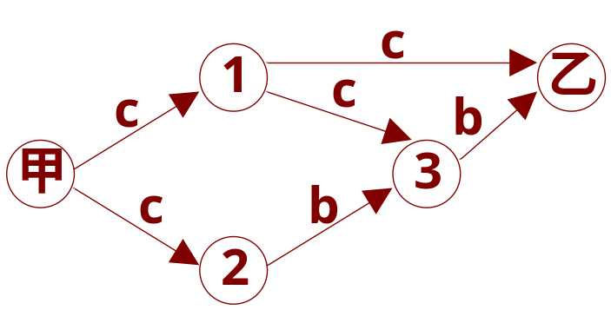
2.4.2 从NFA到DFA
<1> NFA识别记号的“并行”方法
例2.12 从甲地到乙地，可以乘小轿车也可以骑自行车，具体路线如右图。其中c表示乘车，b表示骑自行车。现在要求从甲地到乙地，只许乘车而不许骑自行车，该如何走？
问题抽象：识别是否有从甲到乙标记为全c的路径
试探（串行）：
甲 c 2 无路可走，退回
甲 c 1 c 3 无路可走，退回
甲 c 1 c 乙 到达乙地，成功
假设有足够多的小汽车，每次均到达小汽车可能到达的全体
并行：
甲 c {1, 2}
c {3, 乙} 到达乙地，成功

Slide 18
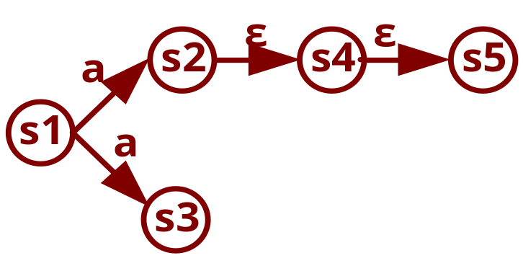
2.4.2 从NFA到DFA（续1）
由于并行的方法在每试探一步时，考虑了所有的下一状态转移，因此所走的每一步都是确定的。
用NFA识别记号，并不采用串行的方法（算法不易构造，复杂度高且回溯），而是采用并行的方法，核心思想是将不确定的下一状态确定化。
NFA上识别记号的确定化方法
确定化的两个步骤（回顾DFA定义）
计算下一状态转移时：
<1> 消除ε 状态转移：ε-闭包(T)
<2> 消除多于一个的下一状态转移：smove(S, a)

Slide 19
2.4.2 从NFA到DFA（续2）
smove(S, a)：从状态集S出发，标记为a的下一状态全体。与move(s, a)的唯一区别：用状态集取代状态
ε-闭包(T)：从状态T出发，不经任何字符达到的状态全体。
定义2.6 状态集T的ε-闭包(T)是一个状态集，且满足：
（1） T中所有状态属于ε-闭包(T)；
（2） 任何smove(ε-闭包(T)，ε)属于ε-闭包(T)；
（3） 再无其他状态属于ε-闭包(T)。 ■
根据定义，ε-闭包({s2})应包括：
1. s2自身 {s2} （1）
2. s4 {s2, s4} （2）
3. s5 {s2, s4, s5}（2）
算法2.4

Slide 20
2.4.2 从NFA到DFA（续3）
算法2.3 模拟NFA
输入 NFA N，x（eof）， s0， F
输出 若N接受x，回答“yes”，否则“no”
方法 用下边的过程对x进行识别。S是一个状态的集合
S := ε-闭包({s0}); -- 所有可能初态的集合
ch := nextchar;
while ch ≠ eof loop
end loop;
if then return “yes”; else return “no”;
end if; ■
S:=ε-闭包(smove(S，ch))； -- 所有下一状态的集合
ch := nextchar;
S∩F≠Φ
与算法2.1的三点区别：模拟DFA 模拟NFA
1. 开始 初态(s0) 初态集(S)
2. 下一状态转移 下一状态 下一状态集
3. 结束 s is in F S∩F≠Φ
算法2.1
算法2.5

Slide 21
2.4.2 NFA到DFA（续4）
例2.13 在NFA上识别输入序列abb和abab
识别abb:
1 计算初态集： ε-闭包({0}) ={0,1,2,4,7}， A
2 A出发经a到达：ε-闭包(smove(A,a))={3,8,6,7,1,2,4}， B
3 B出发经b到达：ε-闭包(smove(B,b))={5,9,6,7,1,2,4}， C
4 C出发经b到达：ε-闭包(smove(C,b))={5,10,6,7,1,2,4}，D
5 结束且D∩{10}={10}，接受。
识别的路径为：A a B b C b D
算法2.3
Notes:
算法2.3的三个关键步骤（写在黑板上）：
初态： S := ε-闭包({s0})
a := nextchar;
循环： S:=ε-闭包(smove(S，a))； -- 所有下一状态的集合
a := nextchar;
判断： S∩F≠Φ

Slide 22
2.4.2 NFA到DFA（续5）
识别abab:
初态集：ε-闭包(s0)={0,1,2,4,7} A
A出发经a到达：ε-闭包(smove(A,a))={3,8,6,7,1,2,4} B
B出发经b到达：ε-闭包(smove(B,b))={5,9,6,7,1,2,4} C
C出发经a到达：ε-闭包(smove(C,a))={3,8,6,7,1,2,4} B
B出发经b到达：ε-闭包(smove(B,b))={5,9,6,7,1,2,4} C
识别路径为：A a B b C a B b C。
因为C∩{10}=Φ所以不接受

Slide 23

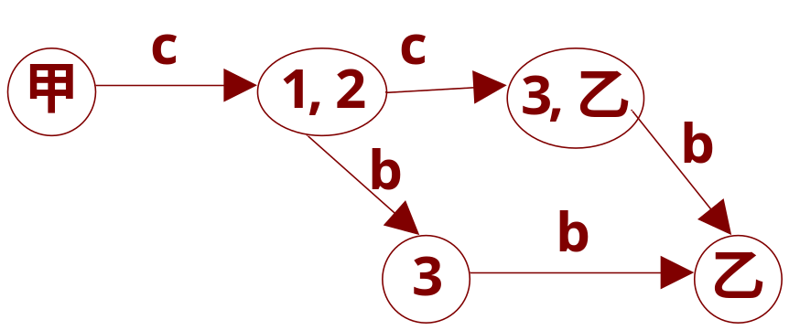
2.4.2 NFA到DFA（续6）
<2> “子集法”构造DFA
“并行”模拟NFA的弱点：每次动态计算下一状态转移的集合，效率低。
改进方法：将NFA上的全部路径均确定化并且记录下来，得到与NFA等价的DFA。
回顾从甲地到乙地的路径，它的数学模型实质上是一个NFA (左下) 。
可以找到一个等价的DFA(右下)。
它们识别的路径均是：cc ccb cbb

Slide 24

2.4.2 NFA到DFA（续7）
例2.14 用DFA识别cc和cbc：
甲 c {1,2} c {3,乙}， 接受
甲 c {1,2} b {3} c ?，不接受
优点：
  消除了不确定性(将NFA的下一状态集合并为一个状态)
  无需动态计算状态集合(针对模拟NFA的算法)

Slide 25
2.4.2 NFA到DFA（续8）
算法2.5 从NFA构造DFA（子集法）
两个数据结构：Dstates(状态)，Dtran(状态转移)
输入 NFA N
输出 等价的DFA D。初态含有NFA初态，终态集是含有NFA终态的
状态集合
方法 用下述过程构造DFA ：
ε-闭包({s0})是Dstates仅有的状态，且尚未标记;
while Dstates有尚未标记的状态T
loop 标记T;
for 每一个字符a -- T中向外转移边的标记
loop
end loop;
end loop; ■
与算法2.3比较：
记录了所有状态
与状态转移
U := ε-闭包(smove(T，a));
if U非空
then Dtran[T，a] := U;
if U不在Dstates中
then U作为尚未标记的状态加入Dstates;
end if;
end if;
算法2.3
Notes:
保留此屏，构造(a|b)*abb的DFA ，然后进入下一屏
具体构造过程：
1。给出Dstates集合，一开始仅有初态，且未标记
2。反复计算，并记录状态转移Dtran，同时将新状态加入到Dstates中
3。算法结束时得到：计算全过程、Dstates={A, B, C, C, E}、Dstate=(矩阵表示)

Slide 26
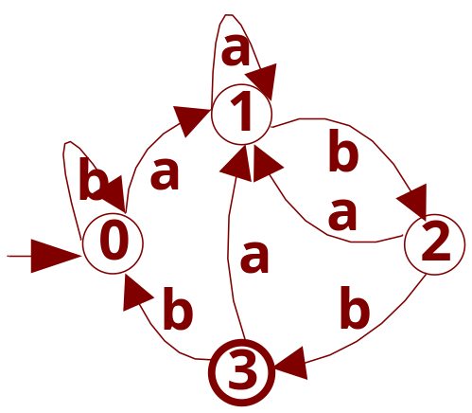
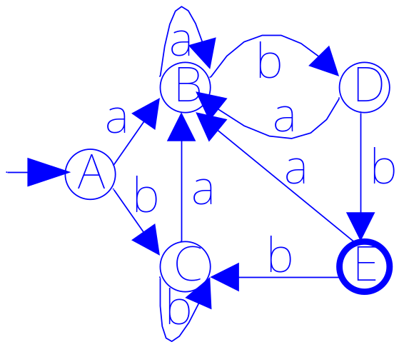
2.4.2 NFA到DFA（续9）
例2.15 用算法2.5构造(a|b)*abb的DFA
ε-闭包({0})={0,1,2,4,7} A*
ε-闭包(smove(A, a))={3,8,6,7,1,2,4} B*
ε-闭包(smove(A, b))={5,6,7,1,2,4} C*
ε-闭包(smove(B, a))={3,8,6,7,1,2,4} B
ε-闭包(smove(B, b))={5,9,6,7,1,2,4} D*
ε-闭包(smove(C, a))={3,8,6,7,1,2,4} B
ε-闭包(smove(C, b))={5,6,7,1,2,4} C
ε-闭包(smove(D, a))={3,8,6,7,1,2,4} B
ε-闭包(smove(D, b))={5,10,6,7,1,2,4} E*
ε-闭包(smove(E, a))={3,8,6,7,1,2,4} B
ε-闭包(smove(E, b))={5,6,7,1,2,4} C
问题：用哪个DFA识别输入序列？
识别abb和abab：
A a B b D b E 接受
A a B b D a B b D 不接受

Slide 27
上次课主要内容
从正规式到DFA
正规式－NFA：Thompson 算法（算法2.2）
NFA－DFA：子集构造法
  确定化的两个步骤：
    消除ε 状态转移：ε-闭包(T) （算法2.4）
    消除多于一个的下一状态转移：smove(S, a)
NFA的模拟算法（算法2.3）－并行方法
从NFA构造DFA（子集法）（算法2.5）
其中算法2.3和算法2.5：
  共同点：确定化，即ε-闭包(smove(S, a))
  区别：一条路径的确定化与全部路径的确定化
注意：深刻理解算法的实质，而不是死记几个干条文！

Slide 28
2.4.3 最小化DFA
正规式－NFA－DFA
引入一个“可区分”的概念：
定义2.7 对于任何两个状态t和s，若从一状态出发接受输入字符串ω，而从另一状态出发不接受ω，或者从t出发和从s出发到达不同的接受状态，则称ω对状态t和s是可区分的。 ■
反方向思考定义2.7：
设想任何输入序列ω对s和t均是不可区分的，则说明从s出发和从t出发，分析任何输入序列ω均得到相同结果。
因此，s和t可以合并成一个状态。

Slide 29
2.4.3 最小化DFA（续1）
算法2.6 最小化DFA的状态数
输入 DFA D={S，∑，move，s0，F}。
输出 等价的D'={S'，∑，move'，s0'，F'}（D'状态数最少）
方法 执行如下步骤：
1. 初始划分Π={S-F，F1，F2，..}，
其中，Fi是F的子集，接受不同记号；
2. 应用下述过程构造新的划分Πnew：
for Π的每一个组G
loop 划分G，G的两个状态s和t在同一组中的充要条件是:
∀a.(move(s,a)∈Gi∧move(t,a)∈Gi)；-- Gi是Π中的组
用新划分的组替代G，形成新的划分Πnew；
end loop；
3.if Πnew=Π then Πfinal:=Π且转4；
else Π=:Πnew 且转2；

Slide 30
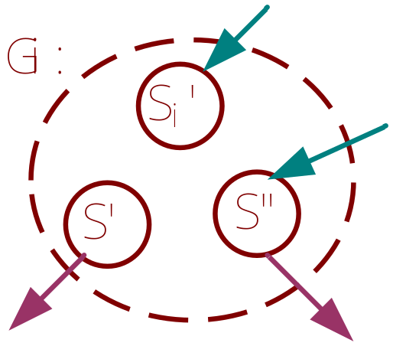




2.4.3 最小化DFA（续1）
4. 在Πfinal每个组Gi中选一个代表si'，使得D中从Gi所有状态出发的状态转移在D'中均从si'出发，D中所有转向Gi中的状态转移在D'中均转向si'。
含有D中s0的状态组G0的代表s0'称为D'的初态，D中所有含F中状态的Gj的代表sj'构成D'的终态集F'；
5. 删除死状态，即不是终态且对所有输入字符均转向其自身，或从初态不可到达的状态。 ■
D
D'

Slide 31
2.4.3 最小化DFA（续2）
最小化DFA算法的主要步骤
初始划分：终态与非终态；
利用可区分的概念，反复分裂划分中的组Gi，直到不可再分裂；
由最终划分构造D'，关键是选代表和修改状态转移；
消除可能的死状态和不可达状态。

Slide 32
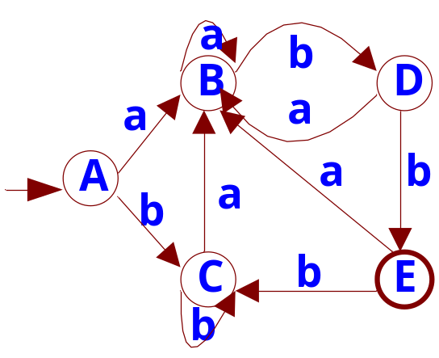
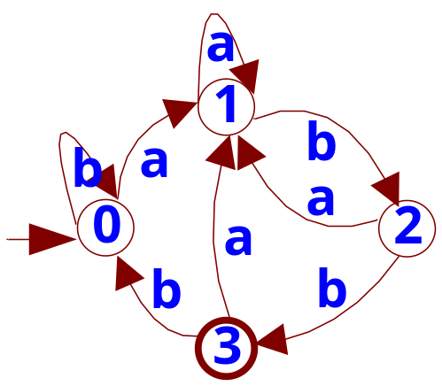
2.4.3 最小化DFA（续3）
例2.17 用算法2.6化简DFA
1．初始化划分Π1={ABCD，E}
2．根据算法中步骤2，反复分裂划分中的组：
① ∵ m(D, b)=E ∴ Π2={ABC，D，E}
② ∵ m(B, b)=D ∴ Π3={AC，B，D，E}
③ Π3？ 于是：Πfinal={AC，B，D，E}
4．根据Πfinal构造D'：
① 选代表，用A代表AC组；
② 修改状态转移：
m(A,a)=B, m(A,b)=C
m(B,a)=B, m(B,b)=D
m(C,a)=B, m(C,b)=C
m(D,a)=B, m(D,b)=E
m(E,a)=B, m(E,b)=C
用0、1、2、3
代替A、B、D、E：
m(A,a)=B, m(A,b)=A
m(B,a)=B, m(B,b)=D
m(D,a)=B, m(D,b)=E
m(E,a)=B, m(E,b)=A

Slide 33

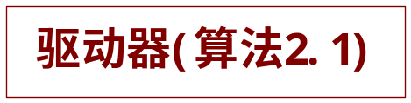

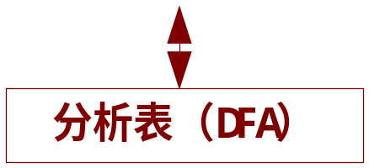
2.4.4 由DFA构造词法分析器
<1> 表驱动型的词法分析器
其中，需要：
1. 有适当的数据结构存放DFA；
2.修改算法2.1，适应实际输入：
  识别整个文件，而不是一个记号；
  满足最长匹配原则。
对于输入序列：
result := a + b
正确的识别：id := id + id
错误的识别：
1. 仅识别一个： id （result）
2. 不满足最长匹配：id id ...（r或re或res ... ）

Slide 34
<2> 直接编码的词法分析器
在表驱动的词法分析器中，DFA是被动的，需要一个驱动器来模拟DFA的行为，以实现对输入序列的分析。
直接编码的词法分析器，将DFA和DFA识别输入序列的过程合并在一起，直接用程序代码模拟DFA识别输入序列的过程。
问题：
如何用程序模拟DFA识别输入序列的过程？即如何用程序模拟DFA的状态和它的状态转移？
1. 状态和状态转移与语句的对应关系
① 初态→程序的开始；
② 终态→程序的结束（不同终态return不同记号）；
③ 状态转移→分情况或者条件语句（case/if）；
④ 环→循环语句（loop）；
⑤ return满足最长匹配原则。

Slide 35
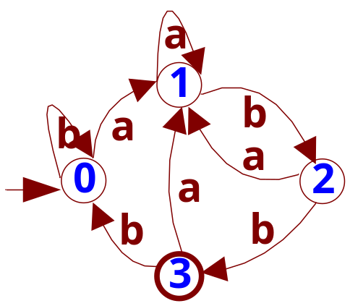
<2> 直接编码的词法分析器（续1）
2. 识别(a|b)*abb的程序框架
void main(){ char buf[]="abba#", *ptr=buf;
while (*ptr!='#' ){
l0: while (*ptr=='b') ptr++; // state 0
switch(*ptr)
{ case 'a': ptr++;
l1: while (*ptr=='a') ptr++; // state 1
switch (*ptr)
{ case 'b': ptr++;
switch (*ptr) // state 2
{ case 'a': ptr++; goto l1;
case 'b': ptr++;
switch (*ptr) // state3
{ case 'a': ptr++; goto l1;
case 'b': ptr++; goto l0;
case '#': cout<<"yes";
return;
default: goto le; }
default: goto le;
}
default: goto le;
}
default: goto le;
}
}
le: cout << "no" << endl;
} // 看实例运行

Slide 36
<3> 两类分析器的比较
 | 表驱动 | 直接编码
分析器的速度 | 慢 | 快
程序与模式的关系 | 无关 | 有关
分析器的规模 | 较大 | 较小
适合的编写方法 | 工具生成 | 手工编写
2.4.5 词法分析器生成器简介
<1> 构造词法分析器的全过程均有算法：
正规式－NFA－DFA－最小化DFA－词法分析器（分析表）
<2> LEX的基本结构
根据正规式构造的分析表＋驱动器框架（不变的）
<3> 利用LEX构造词法分析器的关键
① 用LEX提供的正规式集合设计记号的模式；
② 用LEX提供的语义支持识别记号或指出输入中的错误。

Slide 37
2.5 本章小结
词法分析的两个重要环节：规定所有合法输入＋识别合法输入
重要内容：
<1> 记号、模式与单词
<2> 记号的说明：模式的形式化描述－正规式
<3> 记号的识别：有限自动机
  NFA：与正规式有对应关系，易于构造，状态数少；
  DFA：确定性便于记号识别，不易构造，状态数可能多；
  记号识别的方法：
    模拟DFA：
    模拟NFA（特殊情况下）：需要动态计算状态子集。

Slide 38
2.5 本章小结（续）
<4> 从正规式到词法分析器（等价变换的过程）
  正规式描述模式
  由正规式构造NFA
  NFA的确定化（子集法：smove， ε-闭包）
  DFA的最小化（可区分概念）
  词法分析器：表驱动（自动生成）与直接编码（手工编写）
第二章 结束

Slide 39

算法2.4 求ε-闭包
两个数据结构：
闭包U和模拟递归的stack
输入 状态集T。
输出 状态集T的ε-闭包
方法 用下边的函数计算ε-闭包
用算法计算ε-闭包({s2})：
U stack
1. {s2} s2
2. {s2, s4} s4
3. {s2, s4, s5} s5
4. {s2, s4, s5}
function ε-闭包(T) is
begin
for T中每个状态t
loop
end loop;
while 栈不空
loop
end loop;
return U;
endε-闭包;
加入t到U; push(t);
pop(t);
for 每个u=move(t, ε)
loop
end loop;
问题：试将函数直接写为递归的
if u不在U中 then 加入u到U; push(u); end if;
返回

Slide 40
算法2.1 模拟DFA
输入 DFA D和输入字符串x(eof)。D的初态为s0，终态集为F。
输出 若D接受x，回答“yes”，否则回答“no”。
方法 用下述过程识别x：
s:=s0； ch:=nextchar； -- 初值
while ch≠eof -- 循环
loop
end loop;
if -- 返回
then return “yes”; else return “no”;
end if; ■
s:=move(s,ch); ch:=nextchar;
s is in F
算法2.3

Slide 41
上次课主要内容
DFA的构造
DFA与模拟DFA算法（算法2.2）
正规式－NFA：Thompson 算法（算法2.2）
NFA－DFA：子集构造法
  确定化的两个步骤：
    消除ε 状态转移：ε-闭包(T) （算法2.4）
    消除多于一个的下一状态转移：smove(S, a)
NFA的模拟算法（算法2.3）－并行方法
其中算法2.3和算法2.5：
  共同点：确定化，即ε-闭包(smove(S, a))
  区别：一条路径的确定化与全部路径的确定化
注意：深刻理解算法的实质，而不是死记几个干条文！

Slide 42
上次课主要内容
DFA的构造
DFA与模拟DFA算法（算法2.1）
正规式－NFA：Thompson 算法（算法2.2）
NFA的并行模拟算法：子集构造法
  确定化的两个步骤：
    消除ε 状态转移：ε-闭包(T) （算法2.4）
    消除多于一个的下一状态转移：smove(S, a)
NFA的模拟算法（算法2.3）－并行方法
其中算法2.1和算法2.4：
  状态=>状态集

